Slide 1
Introduction to clinical sciences مقدمة في العلوم السريرية
Aborajooh Emad Aref
MD,General and Minimally Invasive Surgery GI surgery IMRCS JB and AB1

Slide 2
الاهداف
اعداد الطلاب للانتقال من مرحلة العلوم الاساسية الى مرحلة العلوم السريرية من خلال مساق مكون من ثمانية اسابيع .
اتقان مهارات الاتصال و الوصول للمهارات المطلوبة لاخذ السيرة المرضية و اجراء الفحص السريري.
توظيف المعلومات النظرية الطبية للوصول لاعراض و علامات الامراض المختلفة.
الإطلاع على الجوانب الاخلاقية و المهنية لممارسة مهنة الطب.
تدريب الطالب على اهمية الوقت و المواعيد و عمل الواجبات المطلوبة منه.
الحرص على اللباس و الهندام الذي يليق بطالب كلية الطب .

Slide 3
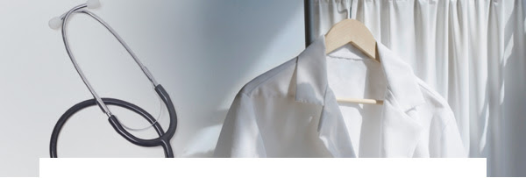
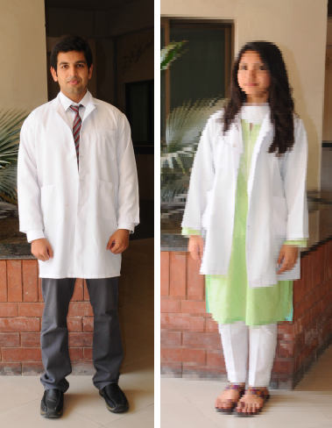
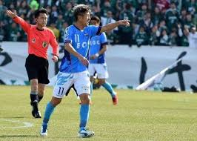
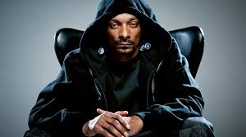
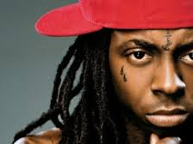

Slide 4
Dress code for medical students

Slide 5
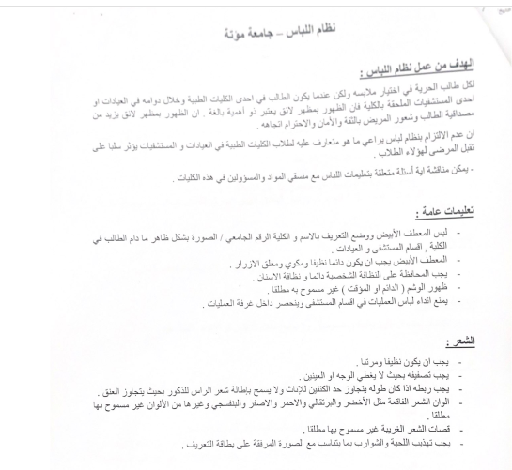

Slide 6
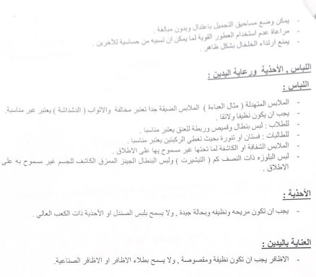

Slide 7
The students are required to have the following items:
Stethoscope with separate bell and diaphragm heads.
Flashlight.
Flexible measuring tape or ruler.
Watch (digital or with a sweep second hand).
Reflex hammer.
Tuning fork .

Slide 8
Evaluation and examinations
The evaluation system provides a standardized measurement of medical student skills in the following areas:
Skills necessary for effective patient communication to take clinical history and conduct physical examination.
knowledge of symptoms and signs for common diseases.
Attitude.
Attendance.

Slide 9
Reference Book
Macleod’s Clinical Examination, Edited by G. Douglas, F. Nicol and C. Robertson
Lectures

Slide 10
Welcome to Medical Life

